Slide 1
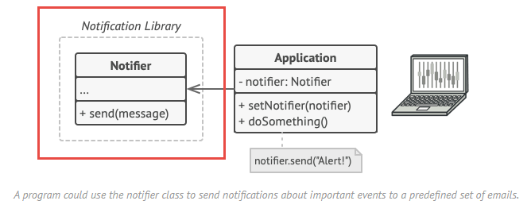
2.Decorator Design Pattern
Ví dụ 1: ứng dụng gửi tin Notifier
Ửng dụng đang hoạt động với tính năng gửi email tới khách hàng

Slide 2
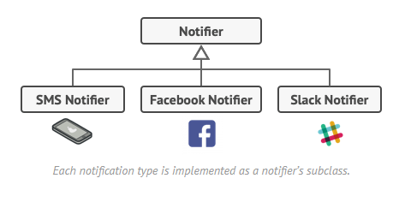
2.Decorator Design Pattern
Ví dụ 1: ứng dụng gửi tin Notifier
Thông qua các hình thức gửi tin khác

Slide 3
2.Decorator Design Pattern
Ví dụ 1: ứng dụng gửi tin Notifier
Giải pháp mở rộng hình thức gửi tin khác
Subclass (SMS, Facebook, Slack...) extends Notifier
Hiện thực phương thức trong các subclass
=> Sẵn sàng để ứng dụng sử dụng
Phát sinh yêu cầu: dùng vài hay tất cả phương pháp gửi tin cùng 1 lúc?

Slide 4
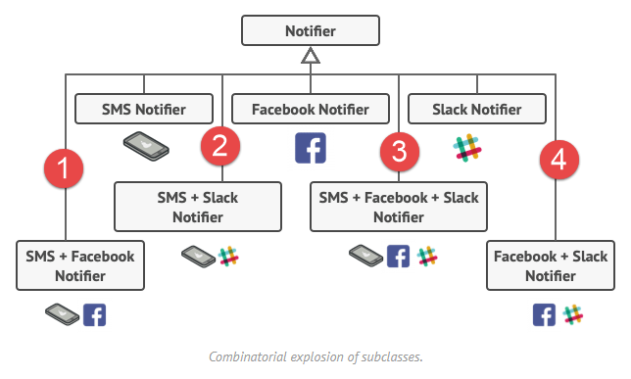
2.Decorator Design Pattern
Ví dụ 1: ứng dụng gửi tin Notifier
Giải pháp mở rộng hình thức gửi tin khác - Kết hợp (Combinatorial )
Tạo ra các subclasses kết
hợp với vài phương thức notification
=> nhanh chóng đáp ứng
!!!
Làm cho mã trở nên nhiều hơn

Slide 5
2.Decorator Design Pattern
Ví dụ 1: ứng dụng gửi tin Notifier
Giải pháp mở rộng hình thức gửi tin khác - thừa kế (inheritance)
Inheritance là static => không thể thay đổiành vi của đối tượng lúc runtime => thay bằng object khác từ một subclass khác
Subclass chỉ có 1 parentclass
=> Sử dụng giải pháp Aggregation hay Composition
1 object có 1 tham khảo đến 1 đối tượng khác
Ủy quyền thực hiện 1 số hành vi
Dễ dàng thay đổi đối tượng liên kết bằng 1 đối tượng khác
Một object có thể sử dụng hành vi của nhiều lớp khác nhau

Slide 6
2.Decorator Design Pattern
Decorator (Wrapper)
structural design pattern
Decorator là mẫu cấu trúc cho phép thêm các tính năng mới vào một đối tượng đã có mà không làm thay đổi cấu trúc lớp của nó.
Tạo ra một object có thể linked với nhiều object khác

Slide 7
2.Decorator Design Pattern
Decorator (Wrapper)
Sử dụng khi nào?
Khi muốn thêm các tính năng cho một đối tượng đã có một cách linh động trong thời gian chạy (run-time) mà không làm thay đổi đến các đối tượng khác của cùng lớp. Khi việc thêm tính năng mới khiến ta phải tạo ra nhiều lớp kế thừa và mã nguồn trở nên đồ sộ

Slide 8
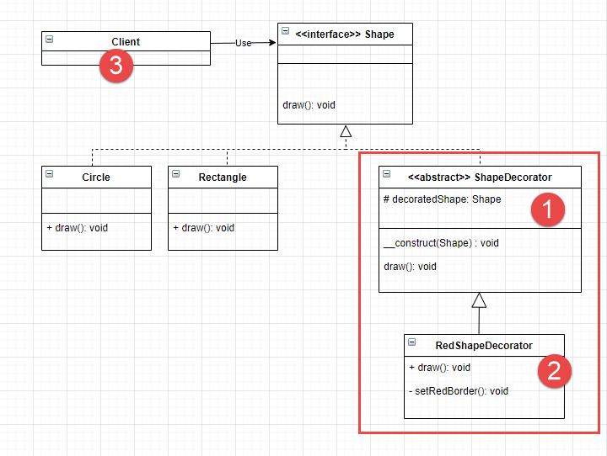
2.Decorator Design Pattern
Ví dụ 2: ứng dụng Shape
Vẽ đa giác và tô màu

Slide 9
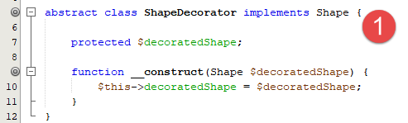
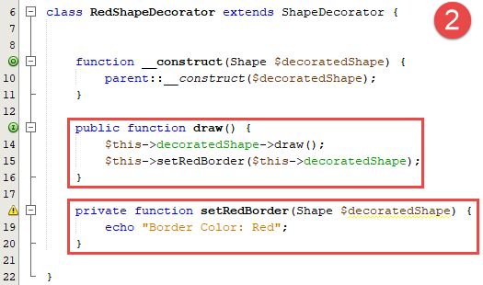
2.Decorator Design Pattern
Ví dụ 2: ứng dụng Shape
Abstract ShapeDecorator và class RedShapeDecorator

Slide 10
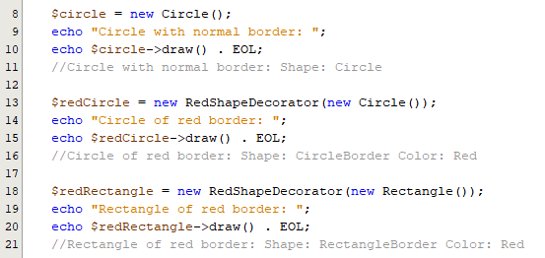
2.Decorator Design Pattern
Ví dụ 2: ứng dụng Shape
Demo

Slide 11
2.Decorator Design Pattern
Nhận xét: lợi ích khi dùng decorator pattern
Có thể thêm các hành vi bổ sung cho đối tượng mà không làm ảnh hưởng đến code
Có thể dễ dàng thay đổi trở về kiểu decorator ban đầu mà không làm ảnh hưởng đến logic code
Ưu điểm
Mở rộng hành vi của một đối tượng mà không cần tạo một lớp con mới.
Liên kết với các object trở nên rời nhờ đó có thể dễ dàng liên kết hay tách rời
Nhược điểm
Code có thể trở nên phức tạp khi có quá nhiều lớp con

